Slide 1
GEOLOGICKÉ DĚJE
VNITŘNÍ
VNĚJŠÍ

Slide 2
ENDOGENNÍ = VNITŘNÍ POCHODY
Průběh v zemi / pod zemí
Důsledky na povrchu
SOPEČNÁ ČINNOST
ZEMĚTŘESENÍ
VRÁSNĚNÍ (orogeneze)

Slide 3
Tektonika = pohyby zemského tělesa a jeho stavba
Vulkanismus = sopečná činnost

Slide 4
EXOGENNÍ = VNĚJŠÍ POCHODY
Průběh na povrchu
Důsledkem je formování
ČINNOST VODY, VĚTRU, LEDOVCŮ
ZVĚTRÁVÁNÍ
HROMADĚNÍ

Slide 5
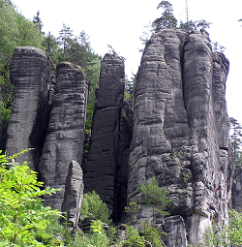
Eroze = omílání, obrušování
Zvětrávání = proměny za jiných podmínek, než při vzniku

Slide 6
ZDROJE
http://www.geology.cz/svet-geologie/poznej-geologii/geologicke-discipliny/geologicke-pochody#
https://fotoarchiv.geology.cz/cz/foto/16676/
https://www.youtube.com/watch?v=ydbFUbDVLEg

